Slide 1

Extraction de données et création d’un pipeline ETL avec Python
Books Online – Magali Notteghem

Slide 2
SOMMAIRE
Contexte
Objectif du projet
Processus et méthodologie
Démonstration technique
Points clés de l’application
Améliorations possibles
Questions et discussions

Slide 3
CONTEXTE
Analyste marketing chez Books Online
Suivre des prix de nos concurrents en ligne
Améliorer la performance de la veille concurrentielle
Notes:
Passer a la slide suivante pour l’objectif

Slide 4
Objectif du projet
Créer un script Python pour un pipeline ETL complet pour extraire les informations du site Book to Scrape
Problématiques :
  Automatiser l'extraction des données et les stocker dans un fichier CSV
  Télécharger les images associées au livres
Contraintes :
  Fiabilité et lisibilité des informations extraites
  Structure de dossiers et fichiers clairs
  Documenter et fournir un code réutilisable
Notes:
Extraction Transformation Chargement (Load)

Slide 5
Processus et méthodologie
Les 6 étapes du projet :
Analyse des besoins et planification
Extraction des données d’un livre
Extraction des données d’une catégorie et gestion de la pagination
Extraction multi-catégories
Téléchargement des images des livres
Organisation du code et finalisation
Technologies et outils utilisés :
Langage : Python
Modules : Os, Pahtlib, Re, Csv
Bibliothèques : Requests, BeautifulSoup
Environnement : Environnement virtuel Python

Slide 6
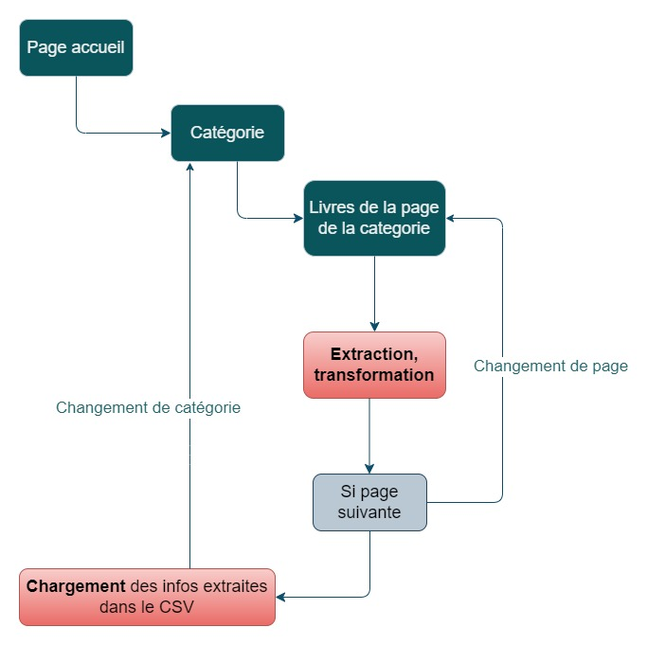
Démonstration technique
Allons voir le site : BookToScrape
Schéma du pipeline
Extraction
Tranformation
Load (chargement)
pour BookToScrape

Slide 7

Démonstration technique
Démonstration de l’application en direct
Lançons le script !
Lien vers le repo git du projet
  README
  .gitignore
  Requirements.txt
    Pour que les développeurs puissent travailler sur le projet et/ou pour un déploiement
Notes:
J’ai préparé un lien vers mon repository pour regarder quelques fichiers du repo

Slide 8
POINTS CLES DE L’APPLICATION
Gestion des chemins relatifs/absolus
  Utilisation combinée des modules os et pathlib.Path pour gérer les chemins de fichiers et dossiers
  Fonctions urljoin et lstrip pour nettoyer et reconstruire les URLs absolues à partir de fragments d'URLs relatives
  Removesuffix pour supprimer le suffixe "index.html" lors de la navigation entre les pages multiples
Nommage des fichiers avec des caractères spéciaux
  Nettoyage des titres avec re.sub pour supprimer les caractères spéciaux
  Fonction recuperer_page qui encode en UTF-8 afin de récupérer les informations correctement formatées et lisibles
Gestion des erreurs réseau et robustesse du script
  => Vérifications systématiques des réponses HTTP dans la fonction recuperer_page pour informer l’utilisateur si la page n’est pas disponible

Slide 9
Améliorations possibles
Adapter le produit à différents sites de vente de livres en lignes.
Ajouter dans le système de création de dossier une Datetime
Pour l’analyse des données par la suite :
Possibilité d’utiliser des data frames
Possibilité de persister les informations dans une base de données avec une interface utilisateur

Slide 10
Questions et discutions
Où en est le script ?
Magali NOTTEGHEM
« Utilisez les bases de Python pour l'analyse de marché »

